Slide 1

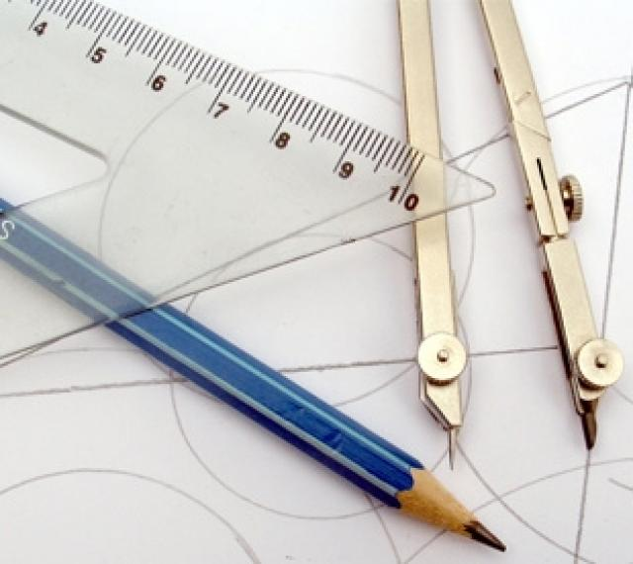

Неделя математики, физики, информатики
МБОУ СОШ № 68
г. Архангельск
«Своя игра»

Slide 2
40
СВОЯ
_
игра
Продолжить игру
II раунд

Slide 3
Известные ученые | 100 | 300 | 500 | 1000
Считай, смекай, отгадывай | 100 | 300 | 500 | 1000
Физика | 100 | 300 | 500 | 1000
Информатика | 100 | 300 | 500 | 1000
Давным-давно | 100 | 300 | 500 | 1000
Лирика | 100 | 300 | 500 | 1000

Slide 4
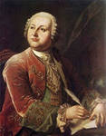
100
Известные ученые
Кому принадлежат эти строки: “Математику уже затем учить надо,
что она ум в порядок приводит”?
М.В. Ломоносов
Выбери вопрос

Slide 5
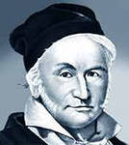
300
Известные ученые
Рассказывают, что в возрасте 10 лет он удивил учителя, быстро сложив все числа от 1 до 100. Назовите этого немецкого математика.
Карл Гаусс
Выбери вопрос

Slide 6
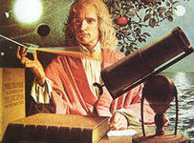
Известные ученые
500
Один из самых влиятельных ученых. Его книга 'Математические начала натуральной философии' ('Philosophiæ Naturalis Principia Mathematica'), где изложены основы классической механики, впервые была опубликована в 1687-м. Он сформулировал законы движения и всемирного тяготения, построил первый действующий телескоп-рефлектор и разработал теорию цвета.
Исаак Ньютон
Выбери вопрос

Slide 7

Известные ученые
1000
Американский математик, физик, рожденный в Будапеште. Оказал значительное влияние на развитие компьютерной техники.
В 6 лет он разговаривал на древнегреческом, а в 8 освоил основы высшей математики.
Автор первой работы по цифровым электронным компьютерам. Считал, что главное место среди функций, выполняемых компьютером, занимают арифметические и логические операции.
Джон фон Нейман
Выбери вопрос

Slide 8

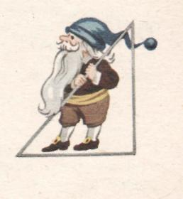
Считай, смекай, отгадывай
100
Сосчитай! Сколько треугольников изображено на рисунке?
Ответ:
20 треугольников
Выбери вопрос

Slide 9
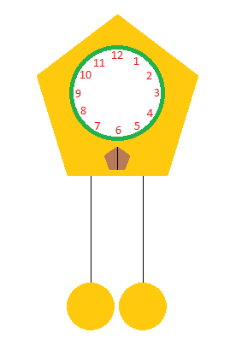
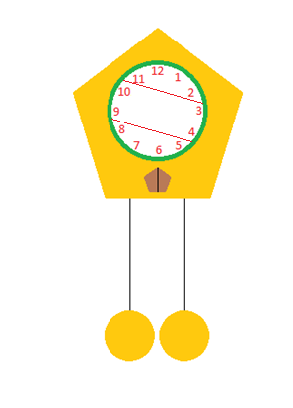
Считай, смекай, отгадывай
300
Двумя прямыми линиями раздели циферблат часов на три части так, чтобы сумма чисел в каждой из частей была одинаковой.
Выбери вопрос

Slide 10
Считай, смекай, отгадывай
500
У всех жителей города Болдвил разное количество волос на голове. Нет ни одного жителя, у которого было бы точно 518 волос на голове. Население города превышает число волос на голове любого из жителей Болдвил.
Каково максимально возможное население города Болдвил?
518 человек. Причем один из жителей обязательно должен быть лысым
Выбери вопрос

Slide 11
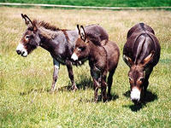
Считай, смекай, отгадывай
1000
Мул и ишак, груженные мешками, идут рядом. Мул говорит ишаку: "Я потащу вдвое больше тебя, если возьму у тебя мешок. А если ты возьмёшь мой мешок, то мы оба понесём поровну".
Сколько мешков несёт каждое животное?
Мул несёт 7 мешков, ишак только 5
Выбери вопрос

Slide 12
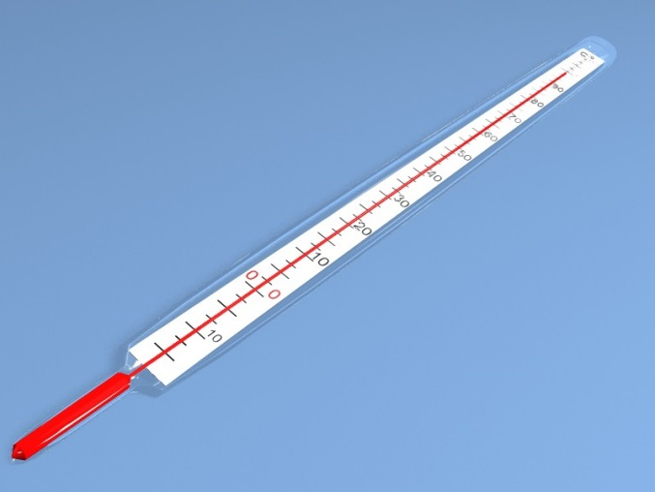
Физика
100
Я под мышкой посижу
И что делать укажу:
Или разрешу гулять,
Или уложу в кровать.
термометр
Выбери вопрос

Slide 13
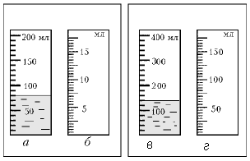
Физика
300
Определите цену деления
А)10мл; б)0,5мл;
Выбери вопрос

Slide 14
Физика
500
До каких пор будет растекаться капля масла, помещённая на поверхность воды в широком сосуде?
До слоя толщиной в одну молекулу.
Выбери вопрос

Slide 15
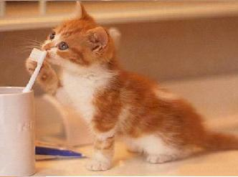
Физика
1000
Почему стоматологи рекомендуют чистить зубы пастой, содержащей фтор, в течение трех-пяти минут?
За это время молекулы фтора успеют продиффундировать между молекулами эмали зубов.
Выбери вопрос

Slide 16
Информатика
100
Какая связь между городом Англии, ружьем калибра 30/30 и одним из элементов компьютера?
все они называются «Винчестер»
Выбери вопрос

Slide 17
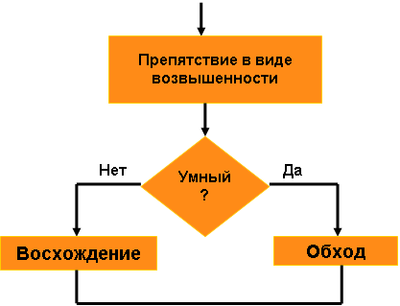
Информатика
300
Попробуйте сформулировать известную русскую пословицу по её блок-схеме.
умный в гору не пойдет, умный гору обойдет
Выбери вопрос

Slide 18
Информатика
500
Одежда, которая имеет одинаковое название с тем, что вам пригодится для ускорения просмотра больших документов в программах Microsoft.
Ползунки
Выбери вопрос

Slide 19
Информатика
1000
Ей было тысяча сто лет,
Она в сто первый класс ходила,
В портфеле по сто книг носила.
Все это правда, а не бред.
Она ловила каждый звук
Своими десятью ушами,
И десять загорелых рук
Портфель и поводок держали. Когда, пыля десятком ног,
Она шагала по дороге,
За ней всегда бежал щенок
С одним хвостом, зато стоногий.
И десять темно-синих глаз
Рассматривали мир привычно …
Но станет все совсем обычным,
Когда поймете наш рассказ
Ей было 12 лет,
Она в 5 класс ходила,
В портфеле по 4 книги носила.
Все это правда, а не бред.
Она ловила каждый звук
Своими двумя ушами,
И две загорелые руки
Портфель и поводок держали. Когда, пыля двумя ногами,
Она шагала по дороге,
За ней всегда бежал щенок
С одним хвостом, зато четырехногий.
И двое темно-синих глаз
Рассматривали мир привычно …
Но станет все совсем обычным,
Когда поймете наш рассказ.
Выбери вопрос

Slide 20

Давным-давно
100
Так называют одну из самых древних наук, в переводе означающую «землемерие».
геометрия
Выбери вопрос

Slide 21
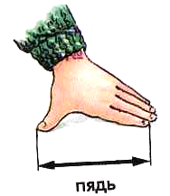
Давным-давно
300
Как в старину называлось расстояние между концами расставленных большого и указательного пальцев?
пядь
Выбери вопрос

Slide 22
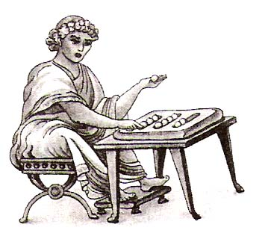
Давным-давно
500
В Древнем Египте и в Древней Греции задолго до нашей эры использовали это устройство, предназначенное для вычислений. Это была доска с полосками, по которым передвигались камешки. Что это?
абак
Выбери вопрос

Slide 23
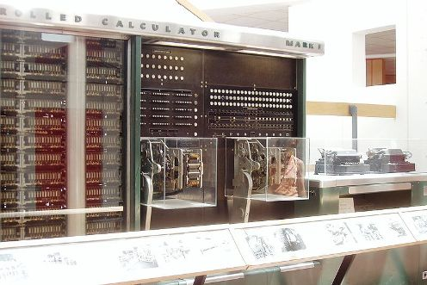
Давным-давно
1000
Первой в мире автоматической вычислительной машиной был американский программируемый компьютер, который разработал и построил в 1941 году гарвардский математик Говард Эйксон. Компьютер был создан на основе идей Чарльза Бэббиджа.
Как назывался этот компьютер?
МАРК - 1
Выбери вопрос

Slide 24
Лирика
100
“Ой, вы, молодцы честные,
Братцы вы мои родные, -
Им царевна говорит, -
Коли лгу, пусть бог велит
Не сойти живой мне с места.
Как мне быть? ведь я невеста.
Для меня вы все равны,
Все удалы, все умны,
Всех я вас люблю сердечно;
Но другому я навечно
Отдана. Мне всех милей
Королевич Елисей”. .
О какой сказке идёт речь?
Сказка о мертвой царевне
и о семи богатырях
Выбери вопрос

Slide 25
Лирика
300
"Лягушка, дрыгая всеми четырьмя лапами, быстро падала на землю; но так как утки летели очень быстро, то она упала не прямо на то место, над которым закричала и где была твердая дорога, а гораздо дальше".
(Гаршин В. "Лягушка - путешественница". Сказка.)
Почему так произошло?
По инерции
Выбери вопрос

Slide 26
Лирика
500
Один из героев романа А.Р. Беляева «Человек-амфибия» рассказывает: «Дельфины на суше гораздо тяжелее, чем в воде. Вообще у вас тут все тяжелее. Даже собственное тело». Прав ли автор романа? Объясните.
Сила тяжести, с которой Земля притягивает к себе тела, в воде остается прежней. Но в жидкости действует еще сила Архимеда, направленная вертикально вверх. Поэтому и возникает уменьшение веса.
Выбери вопрос

Slide 27
Лирика
1000
"Это был изумительный сыр, острый и со слезой, а его аромат мощностью в двести лошадиных сил действовал в радиусе трех миль и валил человека с ног на расстоянии двухсот ярдов". (Дж. К. Джером "Трое в лодке, не считая собаки.") Чем объяснить такую "мощность" сыра?
Диффузией и конвективными потоками воздуха
Выбери вопрос

